Slide 1
Mohu mít radost při mši svaté?
Aneb, proč vlastně „cvičím“ při mši svaté…

Slide 2
Bůh
Co může být tohle?
Dá se to nějak popsat?
Co k tomu říct?
Člověk

Slide 3
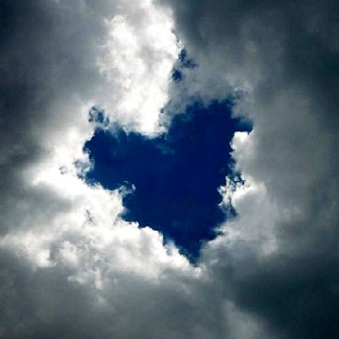
Základní potřeby člověka
Milovat a být milován Jde o nejzákladnější potřebu člověka, která je vepsána do jeho srdce. Z lásky se člověk rodí a k lásce (Bohu) směřuje.
Poznávat Každá láska se rodí z poznání. Co člověka dělá člověkem a odlišuje jej nejvýrazněji od zvířat je právě schopnost poznání.
Touha po kontaktu, po společenství Žádný člověk si nevystačí sám, protože do jeho podstaty je hluboce vepsáno, to že je bytostí společenskou.

Slide 4
Bůh po nás touží. Co člověk?
Přilnutí Bůh je nahlížen jako kladná bytost → Obdiv, uznání, láska, snaha stát se mu podobným a sjednotit se s ním.
Vymezení Bůh je nahlížen negativně → Strach, potřeba se chránit se, vymezit tuto bytost nebo jí donutit, aby mi sloužila.
Tomu prvnímu říkáme bohopocta či bohoslužba.
Tomu druhému říkáme magie.
Rozdíl spočívá ve vztahu!

Slide 5
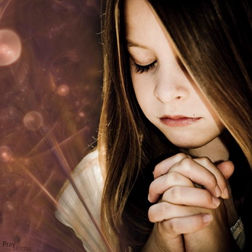
Způsoby bohopocty
Modlitba
Oběť
Slavení mystéria

Slide 6
Způsoby bohopocty
Modlitba Jde o vědomé prožívání Boží přítomnosti. V křesťanské modlitbě jde o součinnost Boha a člověka. Čím více je Boží činnosti, tím je kvalitnější.
Přinášení oběti Uchvácen Boží velikostí, dobrotou, krásou… se mu toužím odevzdat. Protože to není možné skutečně, přináším mu něco, co mě zastupuje – zástupný obětní dar.
Slavení mystéria Každé náboženství má své ústřední tajemství víry. Pro nás křesťany tímto tajemstvím je smrt a zmrtvýchvstání Pána Ježíše. Křesťanská mystéria jsou svátosti.

Slide 7
Slavení mystéria
Jde o podílení se na Boží činnosti. Při takovém slavení jde o sladění toho, co děláme my jako lidé s tím, co dělá Bůh. Příklad: pohanská mystéria (Astarta – kultická prostituce…), i ona byla vyjádřením lidské touhy po co nejintimnějším spojení s Bohem…
Křesťanská mystéria (tajemství) = svátosti Tajemství neznamená, že jde o něco tajného, ale něco, co nejsme schopni zcela a beze zbytku proniknout. Tím, kdo vykonává každou svátost je především Kristus. My se svojí lidskou činností k Němu přidáváme.

Slide 8
Viditelná a neviditelná „část“ svátosti
To co je viditelné je vnější předepsaný obřad (nějaký úkon a slovo). Toto vykonává člověk: křest: polití vodou a vyslovuje slova „já tě křtím ve jménu Otce, i Syna i Ducha Svatého. Tento obřad činí srozumitelným, co na pozadí vykonává v tu chvíli Kristus.
To co je neviditelné je to, proč tu svátost vykonáváme, o co nám při ní jde. Toto koná Kristus: křest: očišťuje člověka od hříchu, vlévá Boží milost, vtiskuje svátostné znamení, přivtěluje k církvi…
1. a 2. může spojit dohromady jedině Bůh.

Slide 9
Mše svatá neboli Eucharistie
Hlavním, kdo koná (slaví) mši svatou je Ježíš.
On je Bůh a je i člověk → nejdokonalejší kněz.
Kněz = prostředník mezi Bohem a lidmi.
Ježíš je nedostižný kněz, protože je:
Zcela Bůh (druhá Osoba Nejsvětější Trojice)
Zcela člověk (Ježíš z Nazareta)
Kněz
Bůh
Člověk

Slide 10
O co jde při mši svaté?
To hlavní při mši svaté dělá Ježíš Kristus. Proto má mše svatá nevyčíslitelnou hodnotu.
My se k tomu, co dělá, přidáváme. Čím dokonaleji se držíme toho, co Ježíš dělá, tím více máme podíl na jeho činnosti, na jeho životě. Mše svatá nám dává podíl na životě Ježíše Krista.
Dialog Boha a člověka se odehrává v Osobě Ježíše Krista Jde o tajemství církve. Ježíš je její „hlavou“, my jsme jejím „tělem“. Při mši svaté jde o propojení činnosti Ježíše Krista a církve. → mše svatá nikdy není soukromou věcí.

Slide 11
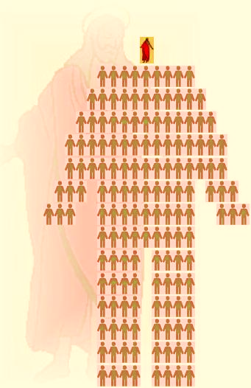
Církev jako Kristovo tělo ☺

Slide 12
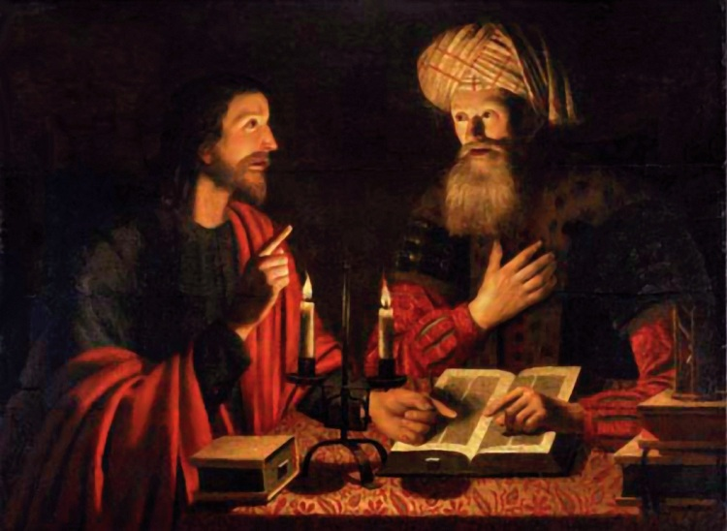
Může slavit mši každý?
NE, je třeba znovu se narodit být s Ježíšem z jednoho rodu = křest, který dává podíl na Ježíšově kněžství.
Ve křtu dojde k našemu propojení s církví a s Kristem. Tím začínáme být schopni slavit křesťanskou bohoslužbu.
Naše kněžství zcela závisí na kněžství Ježíšově. To, co konáme při bohoslužbě vychází z toho, co koná Ježíš.

Slide 13
Jaký další důsledek má naše účast na Kristově kněžství?
Ježíš slaví vždy jako Bůh a jako člověk.
Pokud se slaví nějaká událost dějin spásy (Ježíšovo narození, smrt, zmrtvýchvstání…), tyto události se při bohoslužbě zpřítomňují.
Jsme přímými účastníky těchto událostí a žádná generace není ochuzena o to, co Bůh pro nás v dějinách udělal.

Slide 14
Vyvedení z Egypta
Babylónské vyhnanství
Ježíšovo narození
Ježíšova smrt a
zmrtvýchvstání
…
Současnost
čas

Slide 15
Proč slavíme bohoslužbu?
Smyslem je Boží oslava = činnost adresovaná Bohu.
Pokračování dějin spásy = šíření Božího království.
Nic z činnosti církve se jí nevyrovná ani co do stupně, ani co do účinnosti.
Vedlejším účinkem bohoslužby je naše posvěcení.

Slide 16
Kde jsou „místa“ Kristovy přítomnosti?
Osoba předsedajícího kněze. Jeho slova a jeho úkony jsou úkony samotného Krista = alter Christus.
Úkony celého shromáždění. „Kde jsou dva nebo tři shromážděni ve jménu mém, tam jsem já uprostřed nich“ = Ježíš tu není jako další do počtu, ale jedná ve slovech a úkonech shromážděného lidu.
Boží slovo. Ve čteních Božího slova, zejména „nejvlastnější slova Kristova“ – evangelium.
Svátostná znamení. V úkonech, jimiž se slaví svátosti (např. slova ustanovení Eucharistie).

Slide 17
Komunikace s Bohem.

Slide 18
Jak komunikujeme s Bohem při mši svaté?
Jsme lidé → komunikujeme po lidsku:
Slova = zformulované myšlenky. Abych jimi něco říkal, tak musím vědět, co říkám a musím to chtít říkat. Zde je velký úkol pronikat do smyslu toho, co slyším a co říkám.
Úkony Opět mají význam jen tehdy, pokud jimi něco chci vyjádřit: chůze, stání, sezení, klečení, ruce sepjaté, úklony, pokřižování, podání ruky, bití v prsa…
Smyslově vnímatelná znamení Přírodní prvky (chléb, víno, voda, olej, kadidlo, popel, sůl, světlo a tma, oheň, hořící svíce... Využívá se jejich přirozeně srozumitelného významu – lití vody = omytí…

Slide 19
Jak komunikujeme s Bohem při mši svaté?
Bohoslužebné předměty Mají svůj symbolický význam (nádoby, pokrývka oltáře, pala, konvičky…)
Bohoslužebné oděvy Opět symbolika, význam liturgických barev…
Bohoslužebný prostor Opět má symboliku, ale i jeho výbava a úcta k ní (oltář, ambon, sedes…)
Bohoslužebné doby Liturgický rok (advent, Vánoce, postní doba, Triduum, Velikonoční doba, Mezidobí…)
Úcta svatých

Slide 20
Co dělat, aby nás bohoslužba více bavila?
Být v Boží milosti, růst v lásce k Bohu, úsilí o svatost, patřit Bohu co nejvíce.
Snažit porozumět tomu, co při mši konáme a říkáme.
Naladit se na Boha před bohoslužbou, ale následně i celý svým životem – bohoslužba zve k tomu, aby se celý náš život stal bohoslužbou.

Slide 21
Co dělat, aby nás bohoslužba více bavila?
Připravit se na mši svatou (četbou textů, být v kontaktu s Božím slovem…)
Pozorností při mši svaté

Slide 22
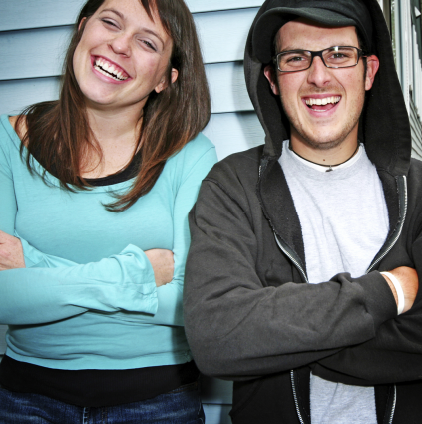
Děkuji za pozornost!

